Slide 1
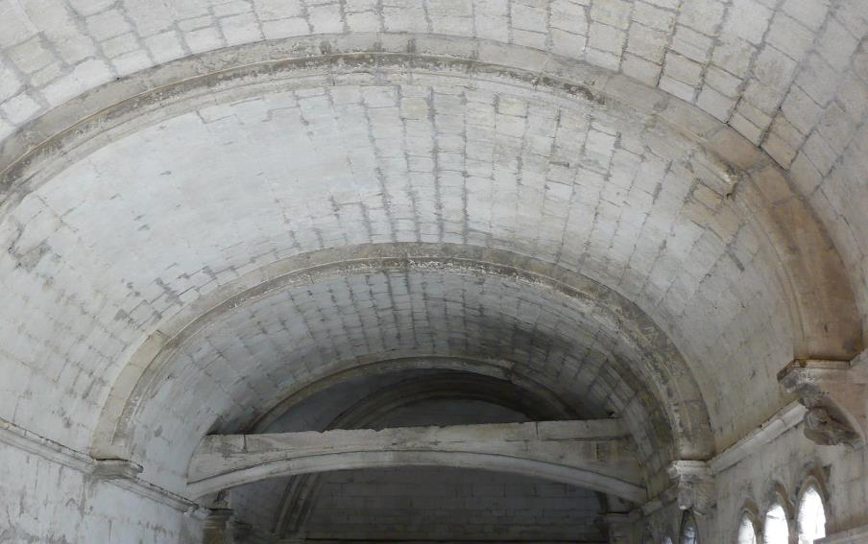
Lorient Vous Propose L’Abbaye De Montmajour N°2
Galerie est, arc-aqueduc.

Slide 2
L'abbaye Saint-Pierre de Montmajour est une abbaye bénédictine fondée en 948 à environ quatre kilomètres au nord-est du centre historique d'Arles dans le département des Bouches-du-Rhône.

Slide 3
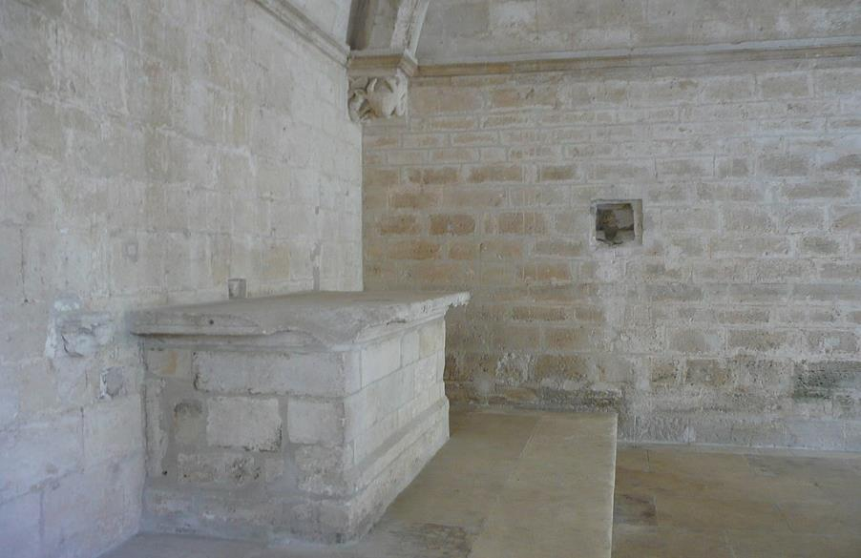
Angle nord-ouest, autel de Notre-Dame.

Slide 4
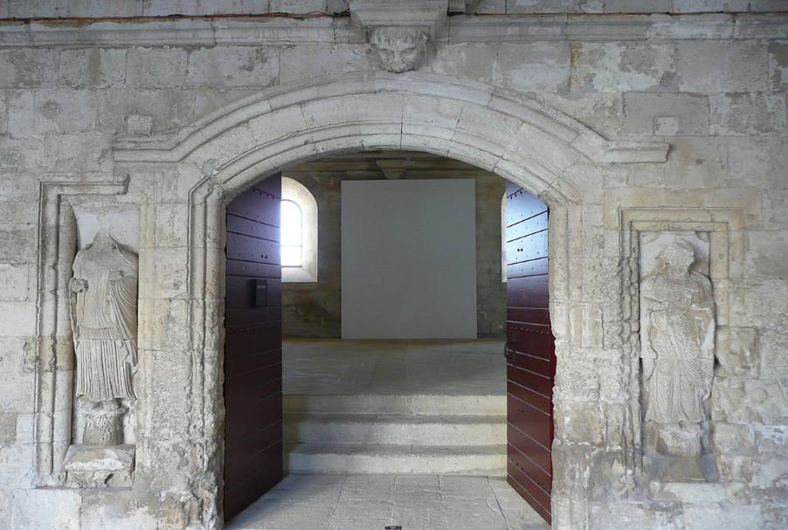
Galerie sud, porte du réfectoire.

Slide 5
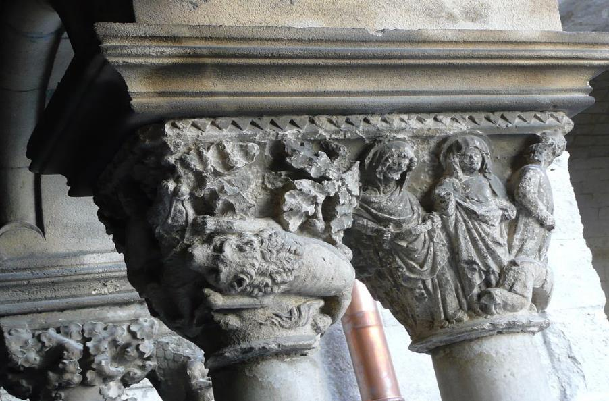
Galerie sud, repas chez Simon le lépreux à Béthanie.

Slide 6
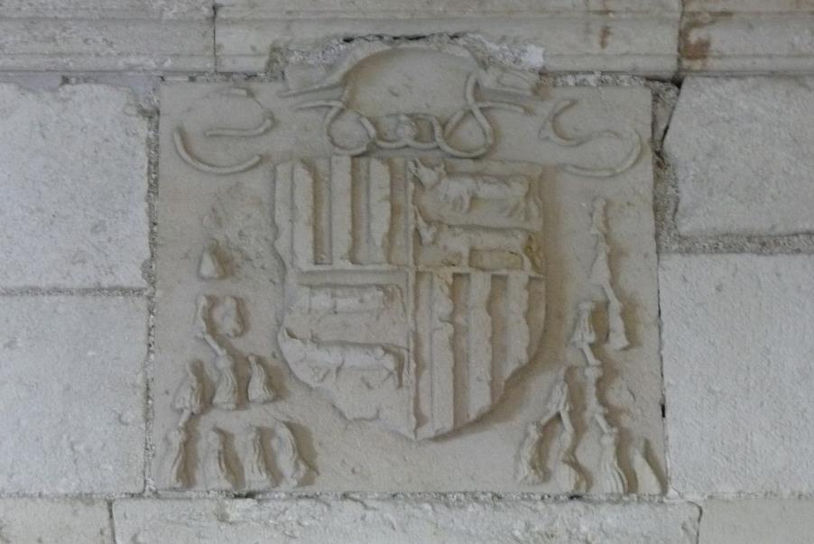
Galerie sud, armoiries du cardinal Pierre de Foix.

Slide 7
Galerie sud, armoiries du cardinal Pierre de Foix.

Slide 8
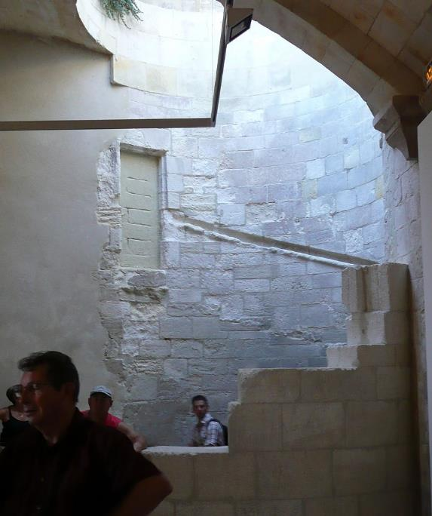
Escalier à vis du réfectoire desservant le dortoir.

Slide 9
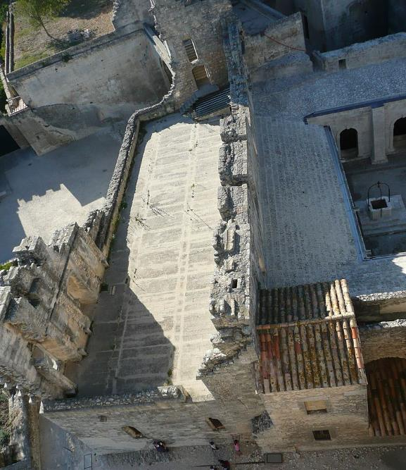
Vestiges du dortoir vu depuis la Tour.

Slide 10
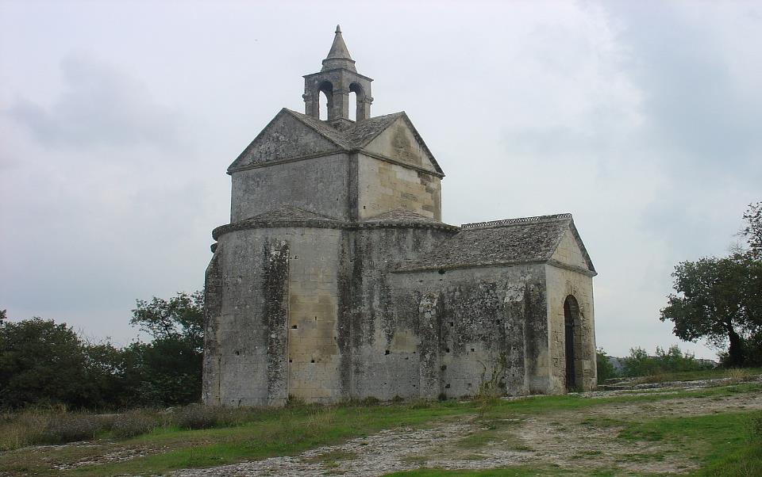
abbaye de Montmajour, la chapelle Sainte-Croix où les pélerins pourraient prier lors du Pardon de Montmajour.

Slide 11
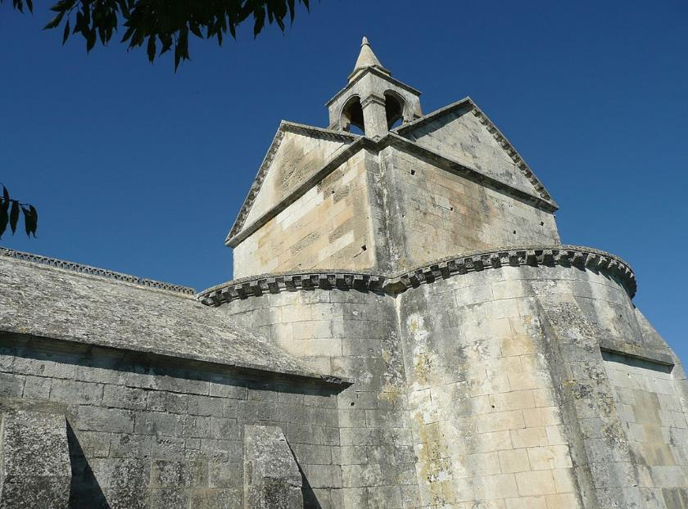
abbaye de Montmajour, chapelle Sainte-Croix, angle sud-ouest de la nef

Slide 12
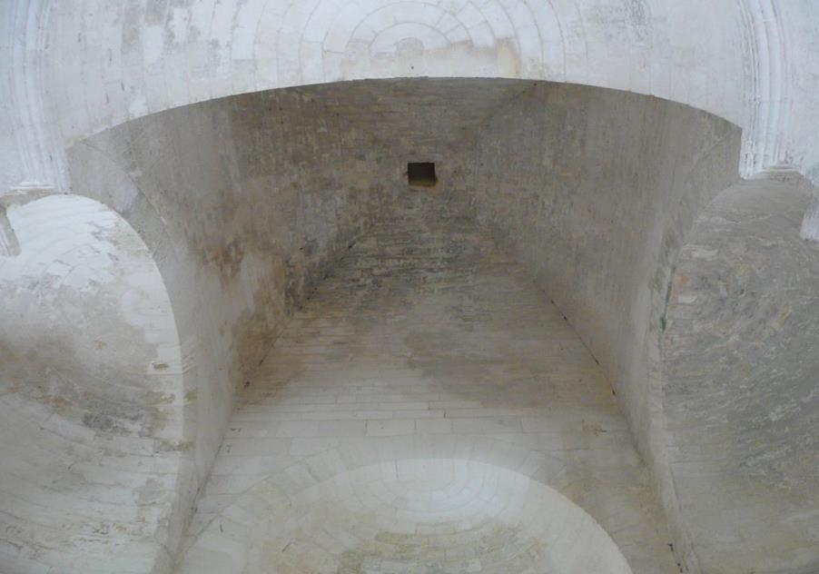
abbaye de Montmajour, chapelle Sainte-Croix, centre de la nef en forme de trèfle à quatre feuilles, parfaitement symétrique

Slide 13
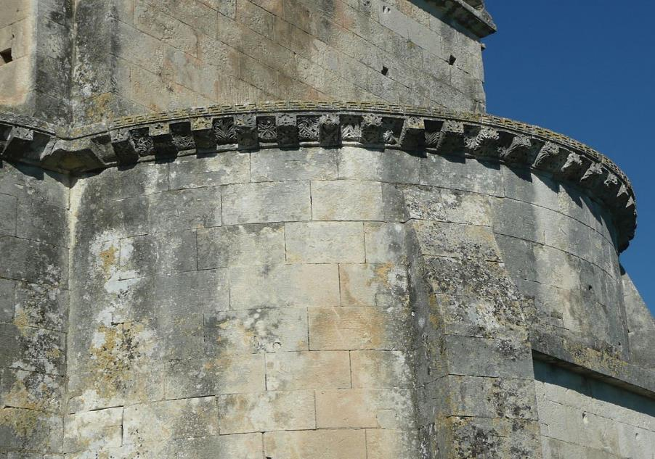
abbaye de Montmajour, chapelle Sainte-Croix, détail toiture abside sud.

Slide 14
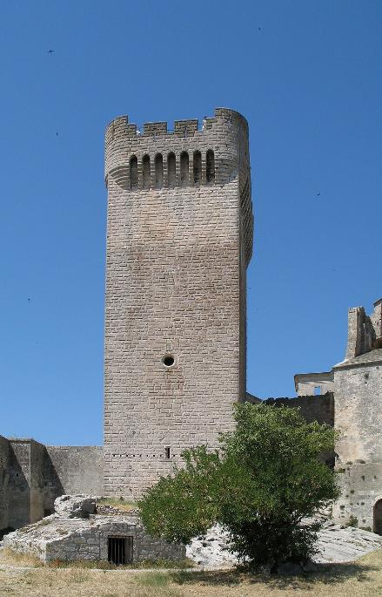
Montmajour, la Tour dite de Pons de l'Orme, construite au moment des grandes compagnies (xive siècle).

Slide 15
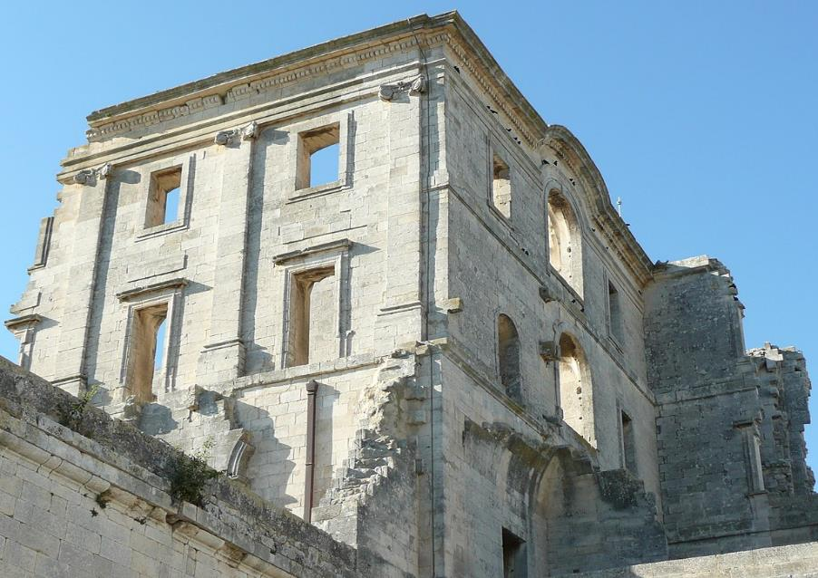
Arles (Bouches-du-Rhône_France), abbaye de Montmajour, monastère Saint-Maur (18e siècle), angle sud-est ayant résisté aux démolisseurs après la Révolution.

Slide 16
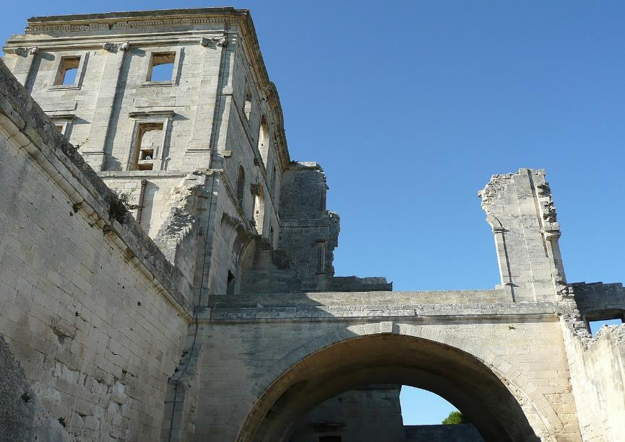
: Arles (Bouches-du-Rhône_France), abbaye de Montmajour, monastère Saint-Maur (18e siècle), communication permettant aux moines de gagner directement le monastère St Pierre et donc l'abbatiale Notre-Dame, la nouvelle abbatiale prévue à l 'ouest du bâtiment n'ayant jamais été construit.

Slide 17
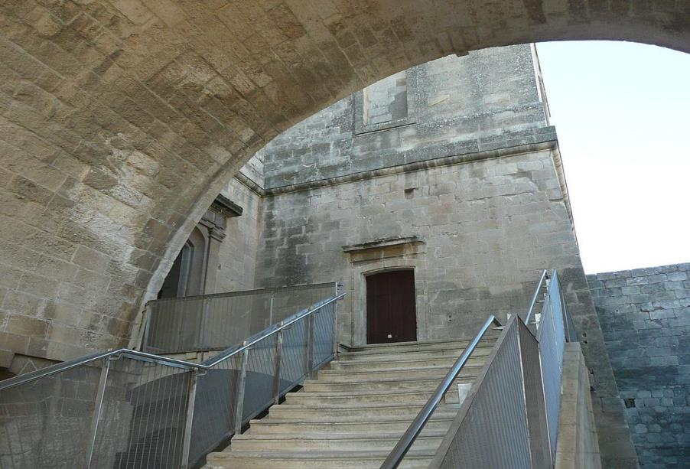
Escalier monumental.

Slide 18
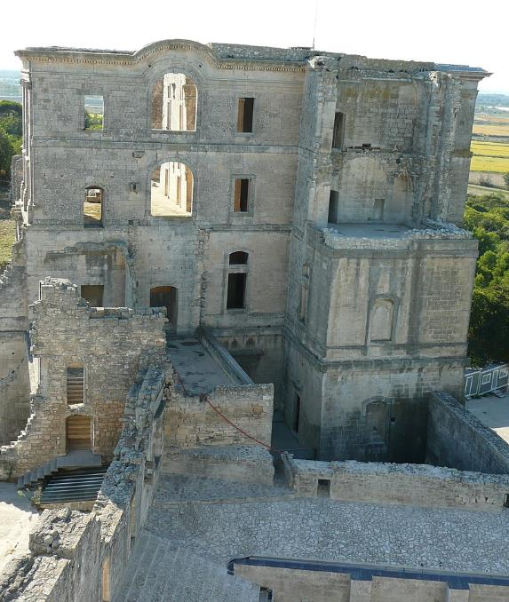
Arles (Bouches-du-Rhône_France), abbaye de Montmajour, monastère Saint-Maur (18e siècle)vue complète de la façade est depuis la tour.

Slide 19
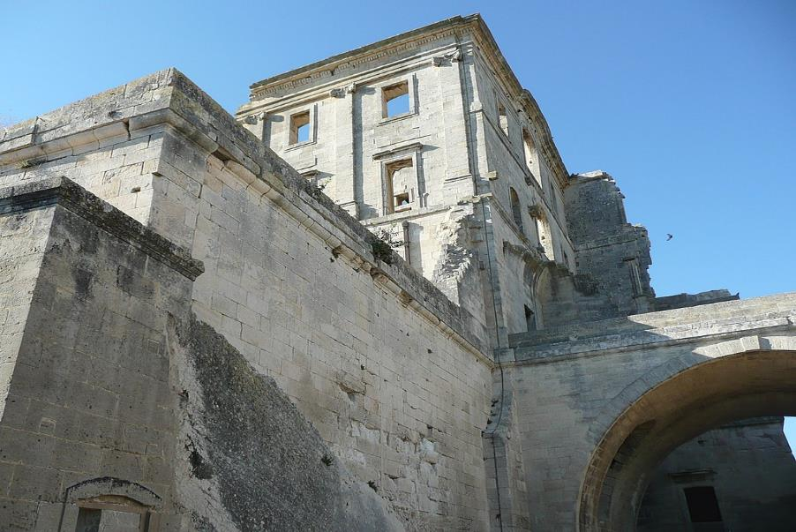
Mur de soutènement de la terrasse sud.

Slide 20
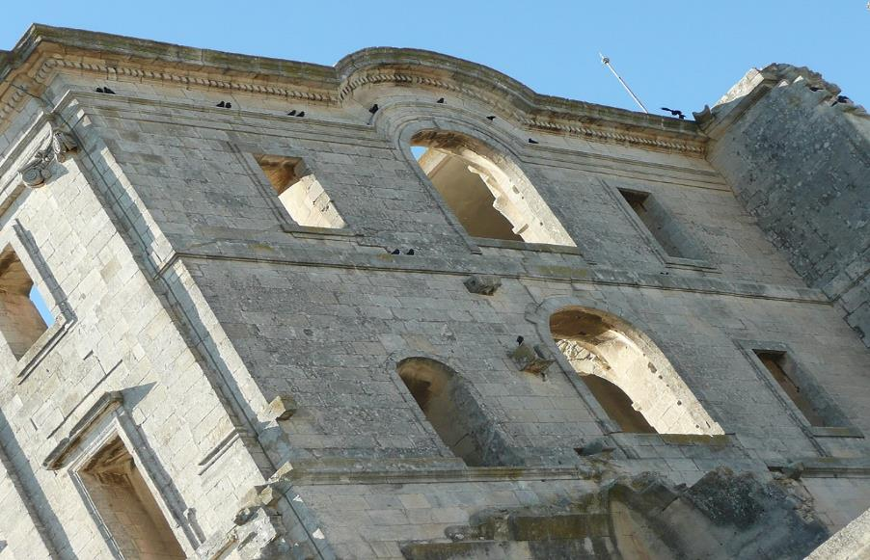
Arles (Bouches-du-Rhône_France), abbaye de Montmajour, monastère Saint-Maur (18e siècle), les deux derniers étages des deux niveaux sud de la façade est.

Slide 21
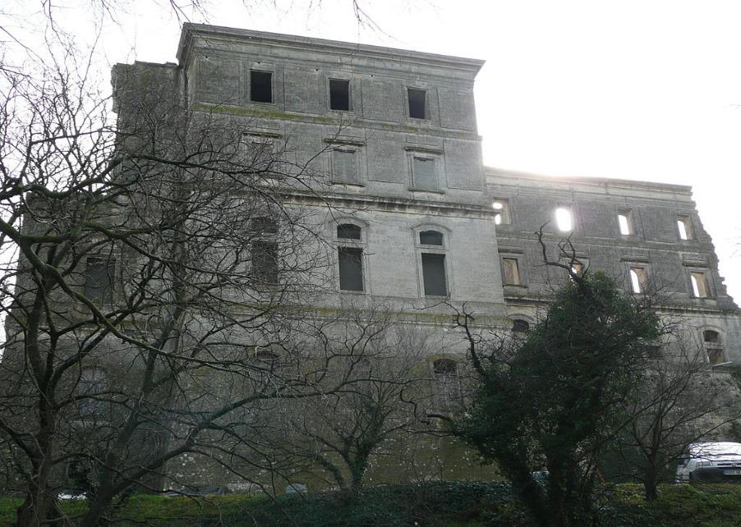
Façade nord.

Slide 22
Lorient Vous A Proposé L’Abbaye De Montmajour N°2
Les Images Et Le Son Du Net
Daniel

